Slide 1

23 ФЕВРАЛЯ
Государственное бюджетное образовательное учреждение дополнительного образования Республики Крым «Региональный центр по подготовке к военной службе и военно-патриотическому воспитанию»
ДЕНЬ
ЗАЩИТНИКА ОТЕЧЕСТВА

Slide 2

Февраль - самый суровый месяц года! Может быть, именно поэтому самый большой и суровый мужской праздник появился в феврале?! Охраняя нашу Родину, вы охраняете нас - всех тех, кто нуждается в вашей силе и поддержке. Поздравляем вас - солдаты нашего счастья и безопасности! Мы любим вас!

Slide 3
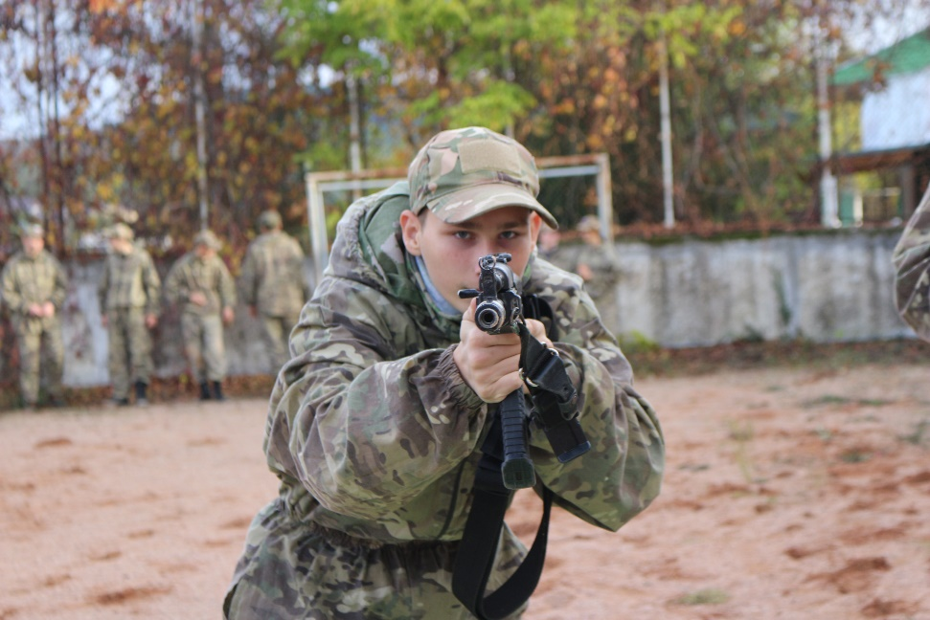
День защитника Отечества. Сегодня это праздник всех тех, кто защищал, защищает и готов защищать Отечество.
Стоим мы на посту, повзводно и поротно,
Бессмертны, как огонь, спокойны, как гранит.
Мы — армия страны, мы — армия народа,
Великий подвиг наш история хранит.

Slide 4
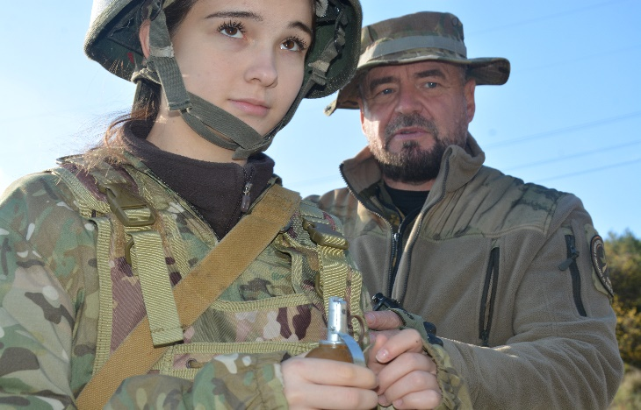
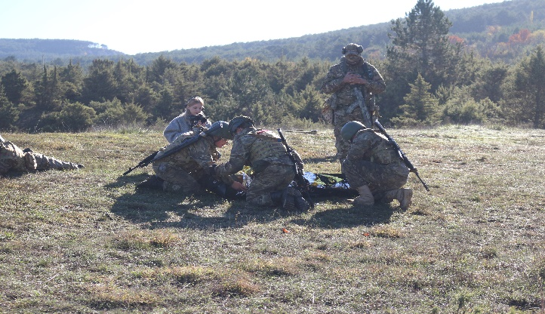
День защитника Отечества… Эта дата была установлена Федеральным законом «О днях воинской славы и памятных датах России», принятым Государственной думой и подписанным президентом РФ
Б. Ельциным 13 марта
1995 года.

Slide 5
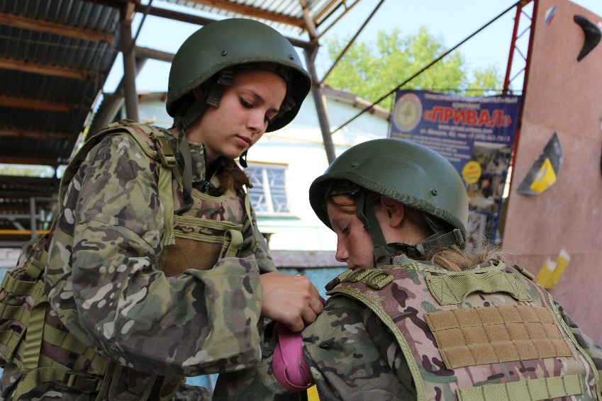
23 февраля 1918 года отряды Красной гвардии одержали свои первые победы под Псковом и Нарвой над регулярными войсками кайзеровской Германии. Вот эти первые победы и стали «днем рождения Красной Армии».

Slide 6
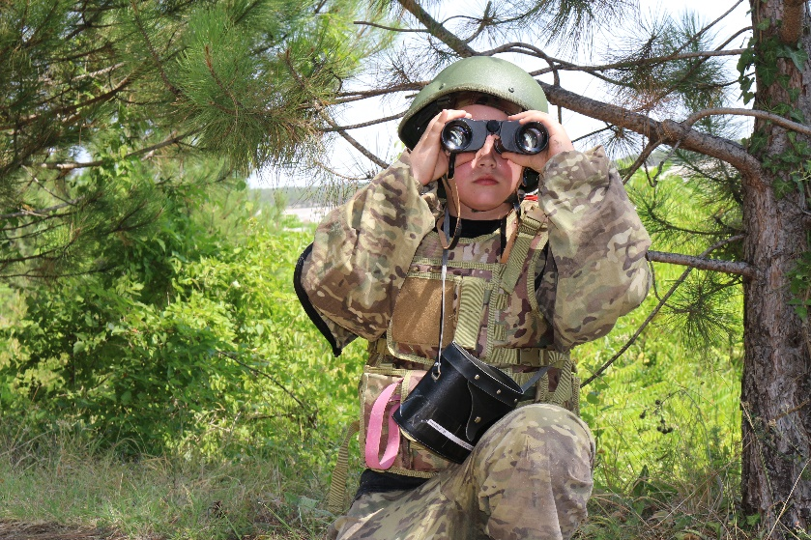
В 1922 году эта дата была официально объявлена Днем Красной Армии.
С 1946 года праздник стал называться Днем Советской Армии и Военно-Морского Флота. Позднее 23 февраля ежегодно отмечался в СССР как всенародный праздник — День Советской Армии и Военно-Морского Флота.

Slide 7
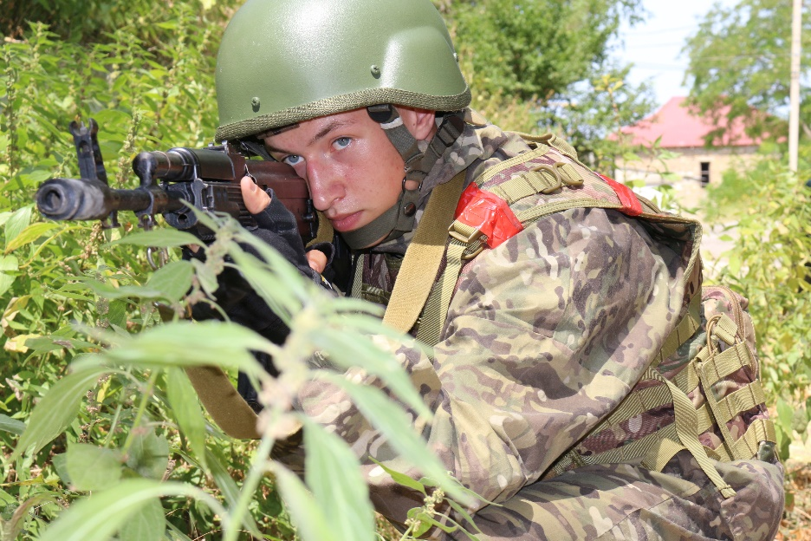
После распада Советского Союза дата была переименована в День защитника Отечества. Для некоторых людей праздник 23 февраля остался днем мужчин, которые служат в армии или в каких-либо силовых структурах.

Slide 8
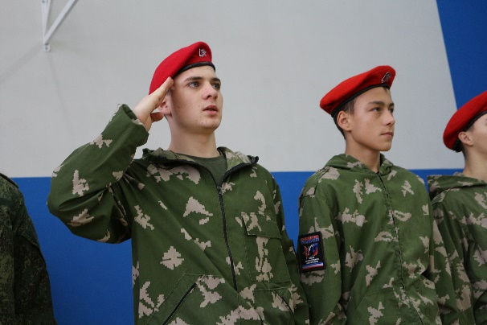
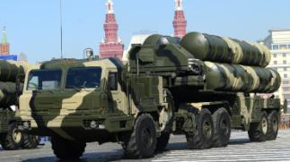
Тем не менее, большинство граждан России и стран бывшего СССР склонны рассматривать День защитника Отечества не столько, как годовщину победы или День Рождения Красной Армии, сколько, как День настоящих мужчин, Защитников, в самом широком смысле этого слова.

Slide 9
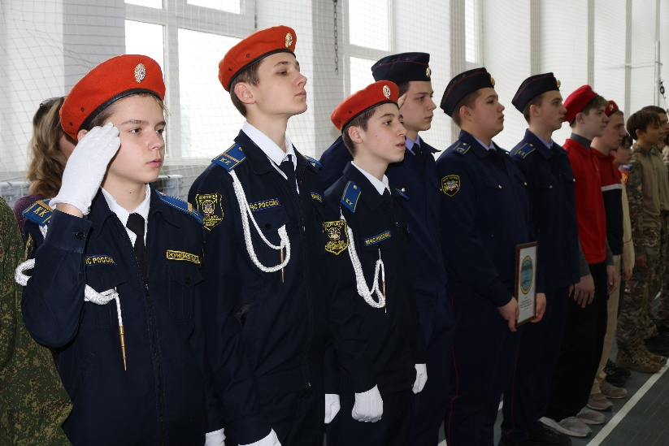
Среди традиций праздника, сохранившихся и сегодня в бывших советских республиках, — чествование ветеранов, возложение цветов к памятным местам, проведение праздничных концертов и мероприятий, организация салютов во многих городах.

Slide 10
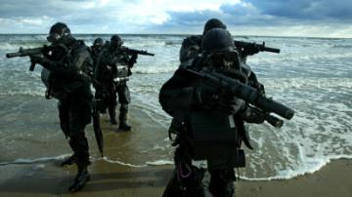
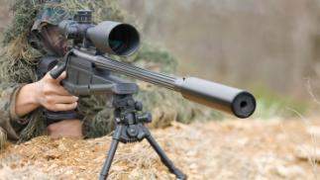
Этот праздник олицетворяет собой все то, что женщины ценят в мужчинах: мужество, силу, заботу и ответственность.

Slide 11
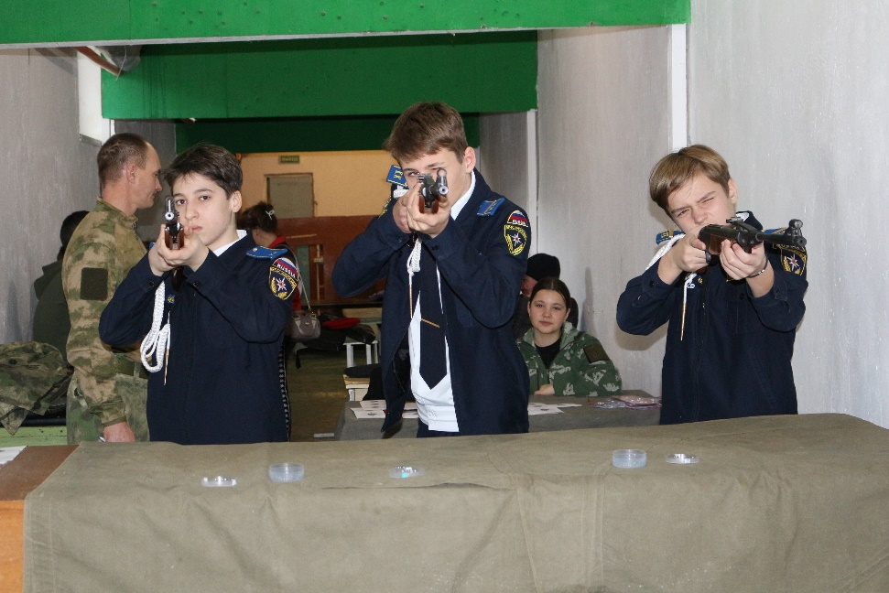
День защитника Отечества - праздник прежде всего военных. Но вместе с тем это праздник и всех мужчин, тех, кто в любую минуту готов стать в строй, чтобы с оружием в руках защитить своих любимых, своих близких и свою Родину. А так как защита слабых во все времена была занятием для настоящих мужчин, то День защитника Отечества давно и прочно ассоциируется в нашем сознании именно как мужской праздник.

Slide 12
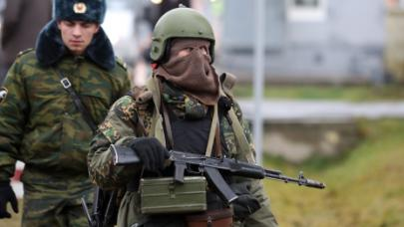
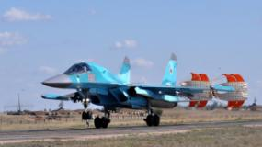
Этот праздник, с момента появления в нашем календаре, остается неизменным по своему содержанию и уровню всенародной любви к нему, но одновременно День защитника Отечества имеет еще и очень интересную историю. Достаточно сказать, что за время своего существования он несколько раз переименовывался и возник при достаточно интересных обстоятельствах.

Slide 13
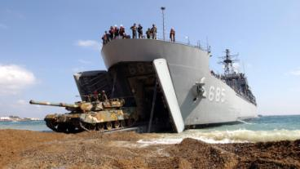
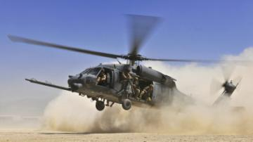
Как назывался праздник всех мужчин в разные годы нашей истории:
1919 -1946 День Рабоче-Крестьянской Красной армии
1946-1992 (по 7 мая) День Советской армии и Военно-Морского флота
1993 – 1994 День Российской армии
1995 – 2012 День защитника отечества
С 2002 – День защитника Отечества праздничный выходной день

Slide 14

Мы славим тех, кто не плакал От боли своей, Но слез не скрывал На могилах друзей, Тех, кто мужчиной был Не на словах, Труса не праздновал, Сидя в кустах, Тех лучших Сынов человечества, Тех, кто на страже Отечества!

Slide 15


